Slide 1
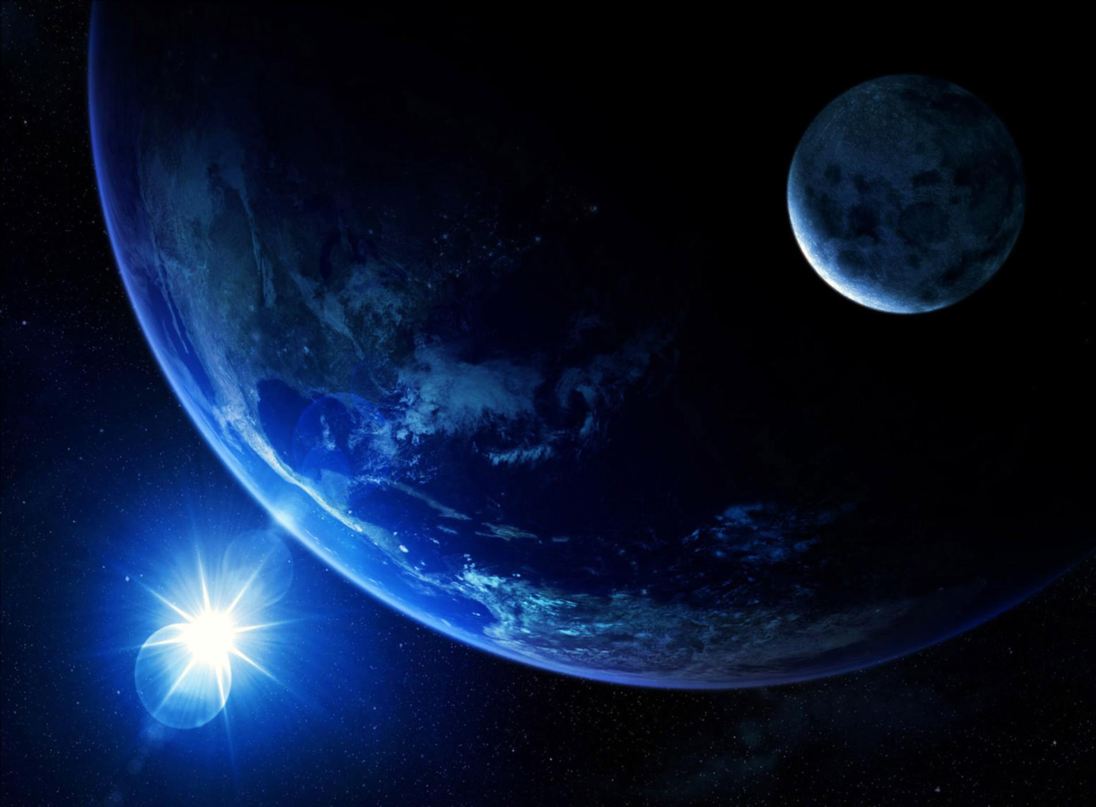
Планети сонячної системи
Цікаво про складне

Slide 2
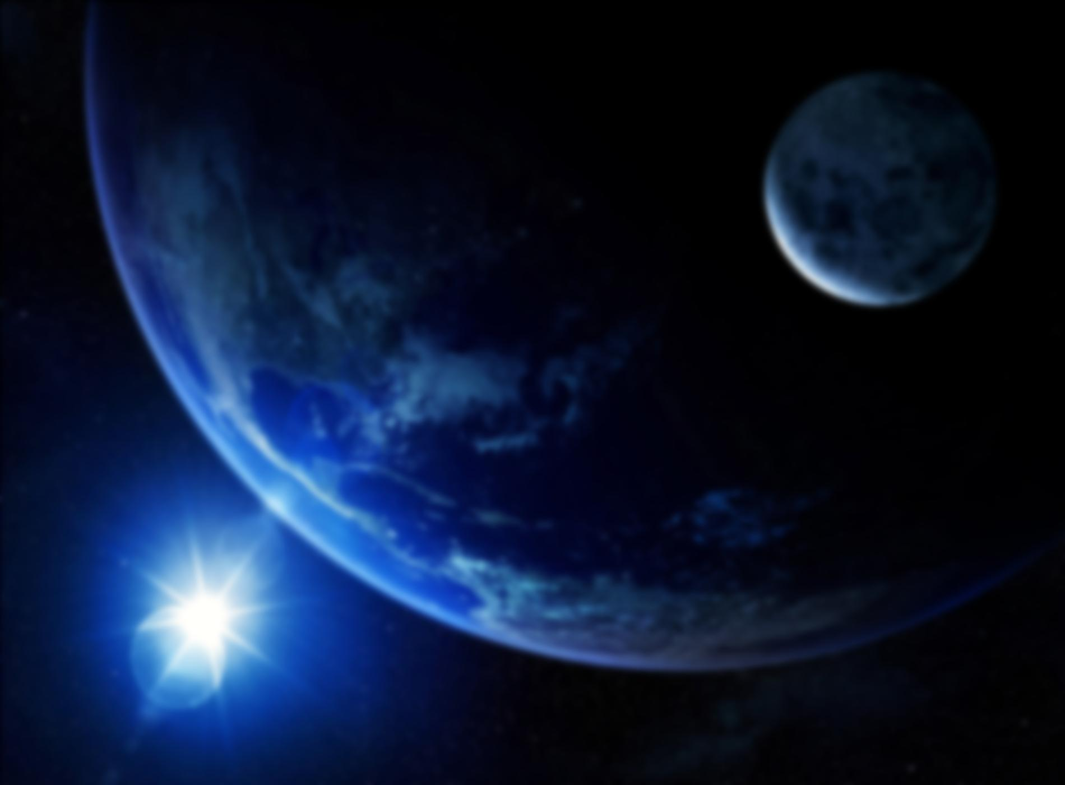
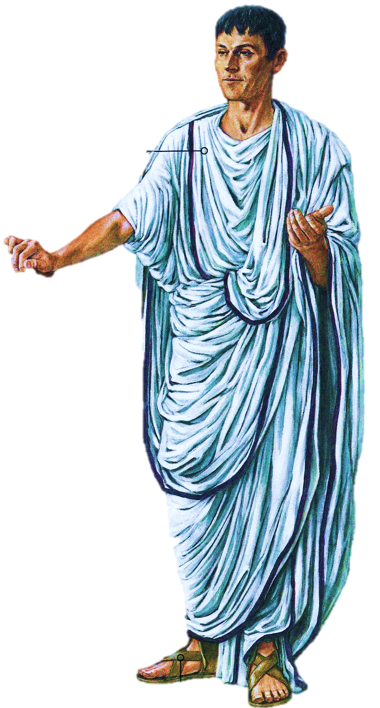
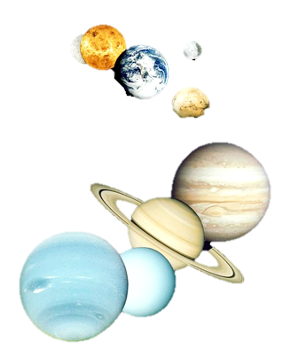
Що таке планета?
Раніше планетою вважалося будь-яке космічне тіло, що обертається навколо зірки, що світиться світлом, відбитим від зірки і має розміри більше ніж у астероїдів.
Ці космічні об'єкти: Сонце, Меркурій, Венера,
Місяць, Марс, Юпітер і Сатурн. Примітно, що в
цей список увійшли Сонце (зірка) і
Місяць (супутник Землі), а Землю не включили, так як стародавні греки вважали, що Земля є центром
всього сущого.

Slide 3
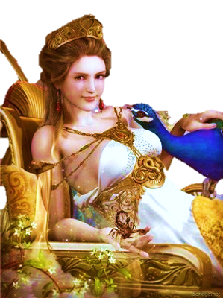
Система планет
Якщо раніше на питання, скільки планет
в Сонячній системі можна було відповісти
дев'ять і бути правим, то зараз це
буде невірне рішення,
в силу виключення
планети
Плутон з даного списку.
Зараз в сонячній системі 8 планет. Від Сонця вони розташовуються в наступному порядку: Меркурій, Венера, Земля, Марс, Юпітер, Сатурн, Уран, Нептун. Вченими постійно відкриваються космічні об'єкти, як великі, так і дрібні, які літають за Нептуном, але поки, жодному офіційно не присвоїли звання – Планета.

Slide 4
Характеристика Планет
Та їх класифікація

Slide 5
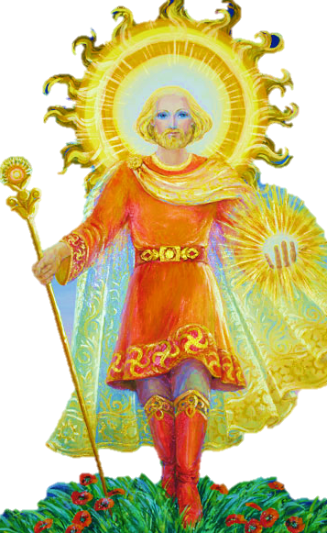
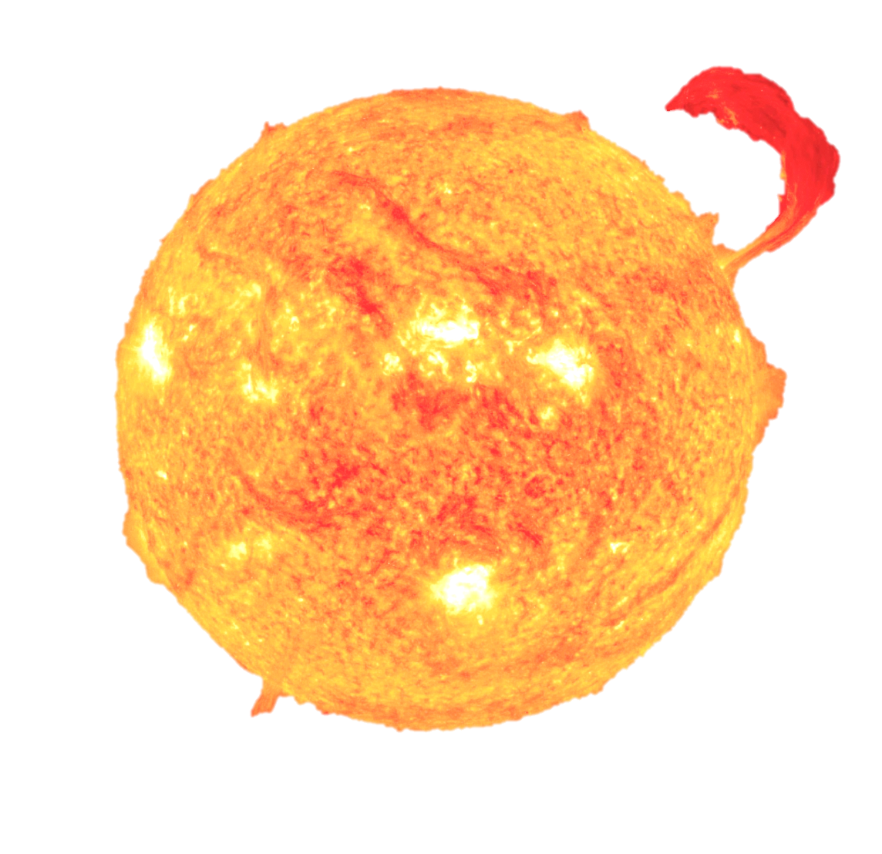
Сонце
Сонце — єдина зоря в Сонячній системі. Земля та сім інших планет обертаються навколо Сонця. Крім них навколо Сонця обертаються комети, астероїди та
інші дрібні об'єкти.
Відстань до Землі: 149 600 000 км
Температура поверхні: 5 778 К
Маса: 1,989Е30 кг
Радіус: 695 500 км
Сонце, насправді, біле.
Кожну секунду на Сонці згорає 700 млрд. тонн водню. Не дивлячись на таку величезну швидкість втрат, енергії Сонця вистачить ще на 5 млрд. років такого.
Закінчить своє життя Сонце білим карликом, заздалегідь збільшившись в розмірах і відштовхнувши від себе всі планети. На цих планетах випарується вся вода і зникне атмосфера.

Slide 6
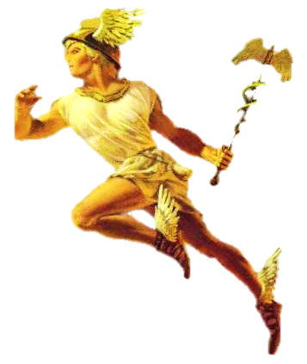
Меркурій
Меркурій - найменша планета земної групи. Маса планети дорівнює 3,3 · 1023 кг.
Відстань планети від Сонця - 45900000 км
Період обертання Меркурія навколо своєї осі дорівнює
58,646 діб.
Меркурій — найшвидша планета в Сонячній Системі, один рік на Меркурії становить 87 днів. Один день на Меркурії відповідає 58 дням на Землі
Діаметр Меркурія приблизно 4878 км., тобто рівний Атлантичному океану.
Меркурій - Бог ремесел, мистецтв, таємничих вчень, магії і астрології.
Крім того, він проводжав померлих в царство мертвих і приносив вісті.
Меркурій – планета сильних, пронизливих вітрів. Пересуватися там можливо лише, справді, маючи крила.

Slide 7
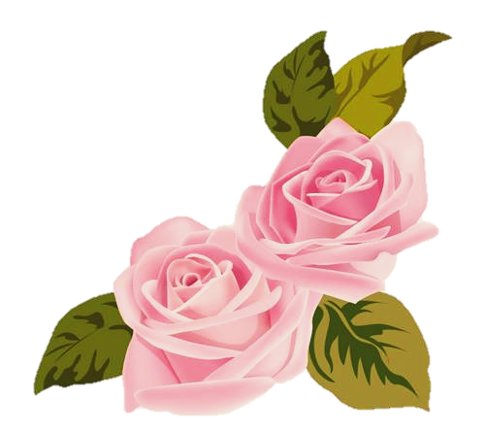
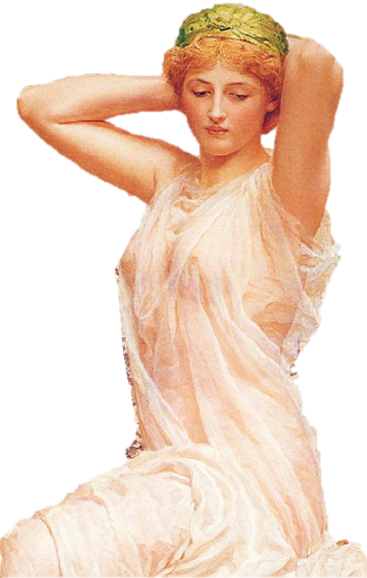
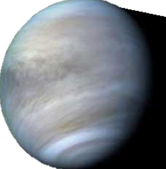
Венера
Венера — друга внутрішня планета Сонячної системи з періодом обертання навколо Сонця в 224,7 земних діб. Названа на честь Венери, богині любові з римського пантеону.
Відстань від Сонця: 108 200 000 км
Радіус: 6 052 км
Площа поверхні: 460 234 317 км²
Маса: 4,867Е24 кг (0,815 мас Землі)
Тривалість дня: 116д 18г 0х
Венера обертається навколо Сонця у зворотний бік, зі сходу на захід.
Венера – найгарячіша планета у системі. Венера постійно покрита щільними хмарами, що складаються з сірчаної кислоти астрономи не мають можливість побачити поверхню Венери через оптичні телескопи.

Slide 8
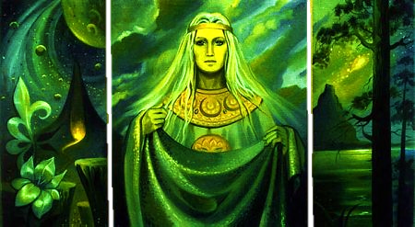
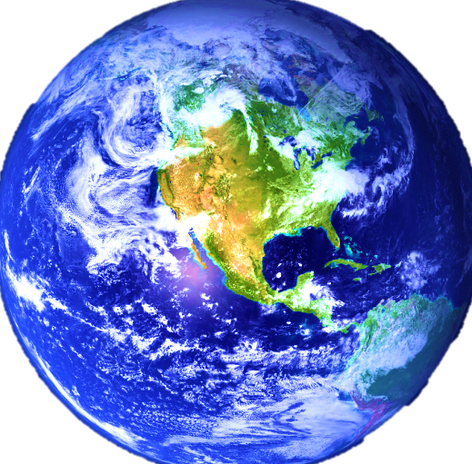
Земля
Під поверхнею океанів знаходяться найбільші гірські ланцюги- охоплюють поверхню земної кулі, як шви на бейсбольному м'ячі.
Людству відомі лише 38% усіх живих організмів. Інші 62% - знаходяться на дні океану.
Місяць стабілізує її нахил відносно Сонця. Без місяця Землю поглине Хаос.
Вчені досі не розуміють, як діє гравітація.
Земля — третя від Сонця планета Сонячної системи, єдина планета, на якій є життя
Вік: 4,54 мільярда років
Маса: 5,972Е24 кг
Відстань від Сонця: 149 600 000 км
Площа поверхні: 510 072 000 км²
Населення: 7,046 мільярда (2012)

Slide 9
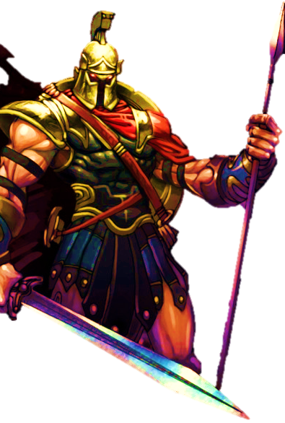
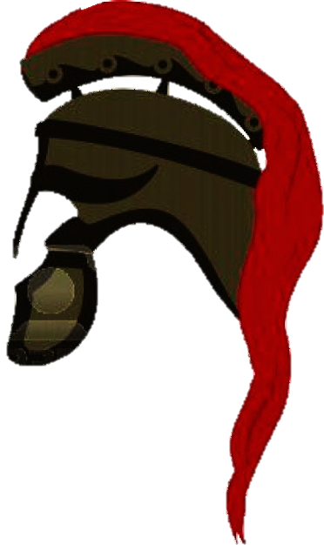
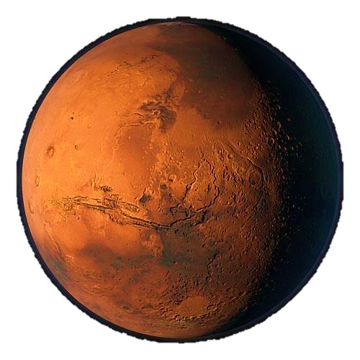
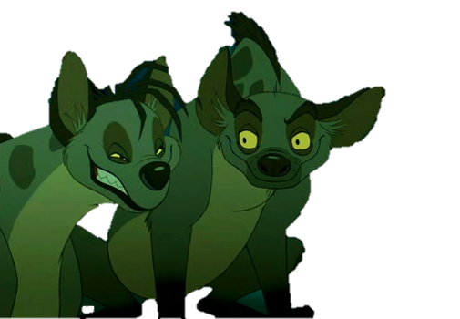
Марс
Марс — четверта планета Сонячної
системи за відстанню від Сонця й сьома за розміром і масою.
Марс — давньоримський бог війни.
Радіус: 3 390 км
Маса: 639Е21 кг (0,107 мас Землі)
Площа поверхні: 144 798 500 км²
Тривалість дня: 1д 0г 40х
Супутники:
Фобос(паніка), Деймос (страх).
На Марсі існують гори на багато вище Евересту, а гора Олімп є в даний час найвищою горою в Сонячній системі, відомою людству.
Тиск на Марсі настільки низький, що кисень у крові миттєво перетворився б на газові бульбашки.

Slide 10
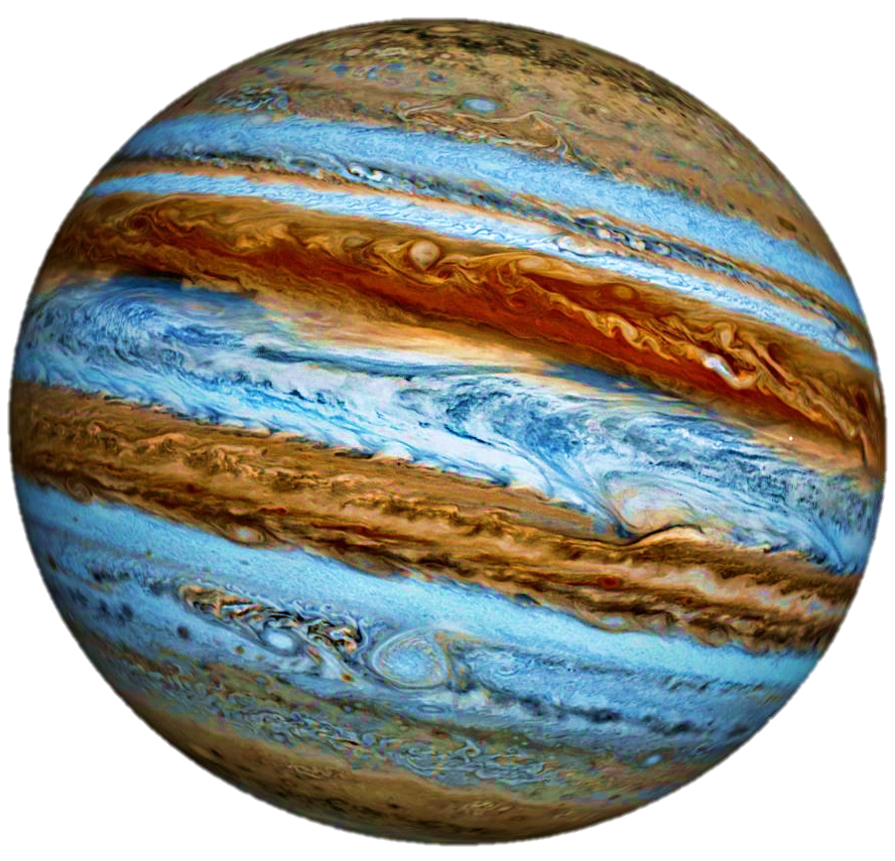
Юпітер
Юпітер — п'ята й найбільша планета Сонячної системи.
Разом із Сатурном, Ураном і Нептуном Юпітер класифікують як газового гіганта.
Радіус: 69 911 км
Маса: 1,898Е27 кг (317,8 мас Землі)
Площа поверхні: 61 418 738 571 км²
Відстань від Сонця: 778 тис.
Супутники: Європа, Ганімед,
Каллісто, Амальтея, Метіда.
Юпітер всмоктує космічне
сміття. Планета не має твердої
поверхні й складається з газу.
Юпітер випускає дивні звуки або так звані “електромагнітні голоси”.

Slide 11
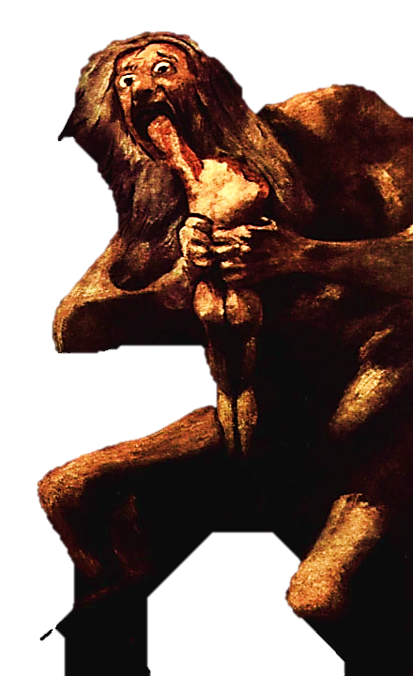
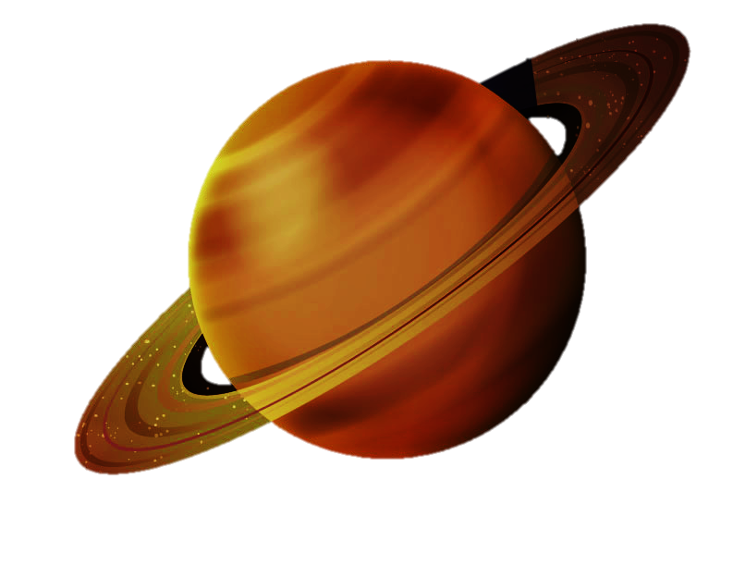
Сатурн
Сатурн — шоста за віддаленістю від Сонця та друга за розмірами планета Сонячної системи.
Сатурн швидко обертається навколо своєї осі, складається переважно з рідкого водню і гелію, має товстий шар атмосфери.
Радіус: 58 232 км
Маса: 568,3Е24 кг (95,16 мас Землі)
Відстань від Сонця: 1 433 км
Тривалість дня: 0д 10г 39х
Сатурн - титан, одне з найдавніших грецьких божеств, наймолодший син Урана і Геї, пожирач дітей.
Ученим вдалося отримати радіосигнали з полюсів Сатурна, що вразили їх своєю незвичністю. За аналізом звук сигналу нагадую стогін. Хто веде цю радіопередачу і навіщо, невідомо.

Slide 12
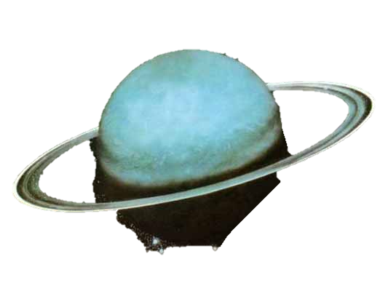
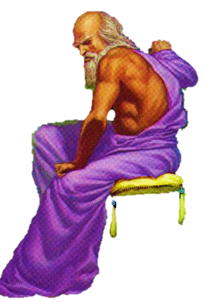
Уран
Уран — сьома від Сонця велика планета Сонячної системи, належить до планет-гігантів. Третя за діаметром та четверта за масою планета Сонячної системи.
Радіус: 25 362 км
Маса: 86,81Е24 кг (14,54 мас Землі)
Площа поверхні: 8 083 079 690 км²
Відстань від Сонця: 2 877 000 000 км
Супутники:Титанія, Аріель, Оберон, Купідон.
Інші великі планети мають надзвичайно гарячі
ядра, і випромінюють інфрачервону радіацію. Але щось змусило
ядро Урана охолонути.
Літо на Урані триває один довгий день - 42 роки. День на Урані становить приблизно 17 годин.
У стародавні часи Уран вважався прабатьком всіх грецьких богів.

Slide 13
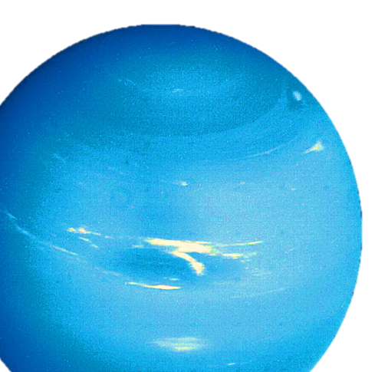
Нептун
Нептун — восьма за
віддаленістю від Сонця, четверта за розміром і третя за масою планета Сонячної системи, що належить до планет-гігантів. Її орбіта перетинається з орбітою Плутона в деяких місцях. Також орбіту Нептуна перетинає комета Галлея.
Радіус: 24 622 км
Маса: 102,4Е24 кг (17,15 мас Землі)
Супутники: Тритон, Нереїда, Лариса
Хмари на Нептуні летять у чотири рази швидше літаку.
У повітрі на Нептуні така концентрована вологість, що виживе там, хіба що русалка.
Над Нептуном постійно плавають темні плями – хмари, з яких іноді йде чорній дощ.

Slide 14
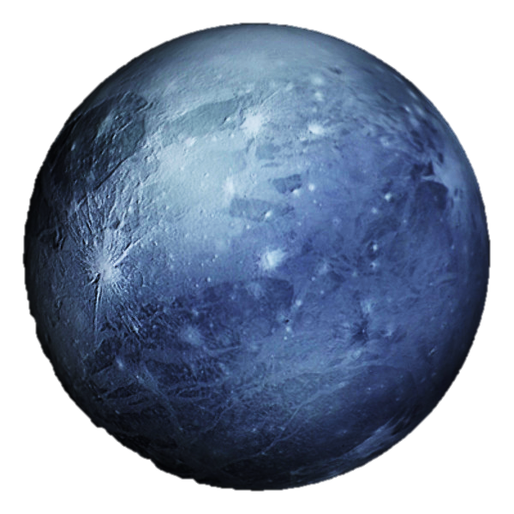
Плутон
Плутон — друга за розмірами, після Ериди, карликова планета, транснептуновий об'єкт (ТНО), Сонячної системи та дев'яте/десяте за величиною небесне тіло, що обертається довкола Сонця. Спочатку Плутон класифікувався як планета, проте зараз він вважається одним з найбільших об'єктів (можливо, найбільшим) в поясі Койпера.

Slide 15
Підсумки
Такий ось він загадковий світ Космосу. У багатьох планет і навіть у деяких супутників є свої особливості. У цей загадковий світ Космосу зміни вносять і вчені. Приміром, вони внесли зміни, виключивши Плутон з числа планет.
Вивчайте планети Сонячної системи – це цікаво!

Slide 16
Дякую за увагу!
Сонячна система – це цікаво!

